Slide 1
স্বাগতম

Slide 2
ফকরুল আমিন
ইন্সট্রাক্টর (গণিত)
নারায়ণগঞ্জ টেকনিক্যাল স্কুল এন্ড কলেজ
পরিচিতি
শ্রেণী- দশম
বিষয়- গণিত-2(1923), অধ্যয়- 5.1
সময়-৪5মি.

Slide 3
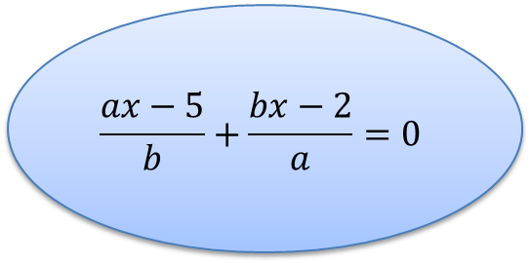
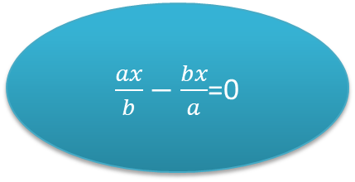
শিরোনাম-
$\frac{ax}{b}−\frac{bx}{a}$=0
X+3=5
5x-2x=3
Y-2=0
$$\frac{ax−5}{b}+\frac{bx−2}{a}=0$$

Slide 4
পাঠ শেষে শিক্ষার্থীরা -------------
শিখন ফল-
চলকের ধারণা ব্যাখ্যা করতে পারবে
একঘাত সমীকরণের সমাধান করতে পারবে

Slide 5
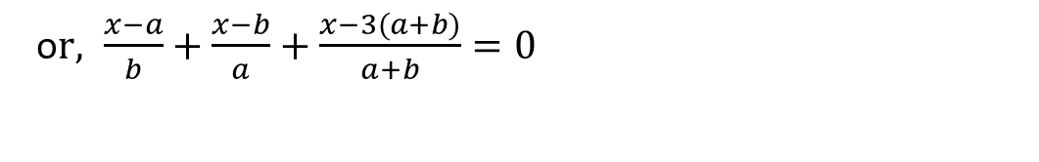
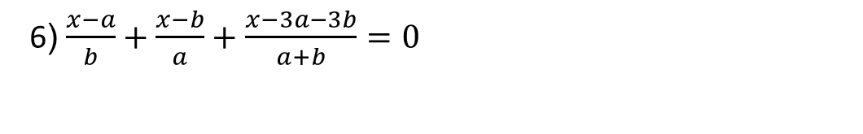
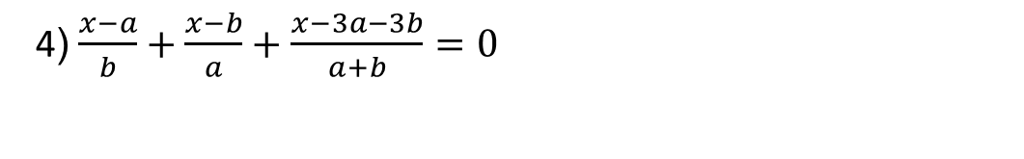
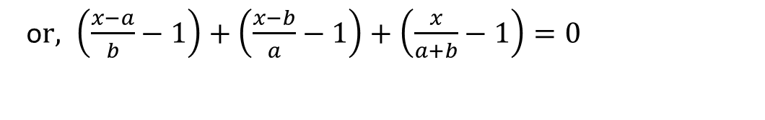
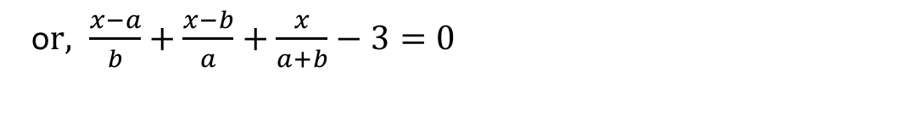
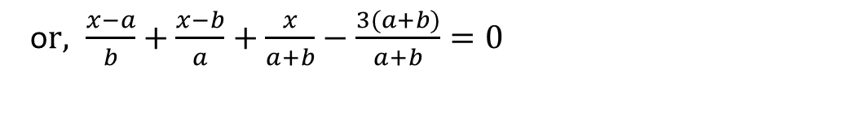
উপস্থাপন
সমাধান কর
6) $\frac{x−a}{b}+\frac{x−b}{a}+\frac{x−3a−3b}{a+b}=0$
সমাধানঃ
4) $\frac{x−a}{b}+\frac{x−b}{a}+\frac{x−3a−3b}{a+b}=0$
o$r, \frac{x−a}{b}+\frac{x−b}{a}+\frac{x−3(a+b)}{a+b}=0$
o$r, \frac{x−a}{b}+\frac{x−b}{a}+\frac{x}{a+b}−\frac{3(a+b)}{a+b}=0$
o$r, \frac{x−a}{b}+\frac{x−b}{a}+\frac{x}{a+b}−3=0$
o$r, \left(\frac{x−a}{b}−1\right)+\left(\frac{x−b}{a}−1\right)+\left(\frac{x}{a+b}−1\right)=0$

Slide 6
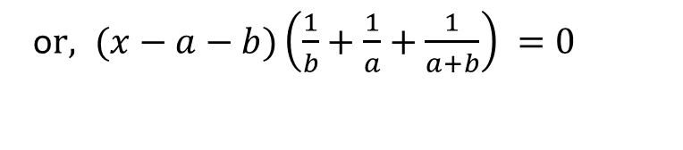
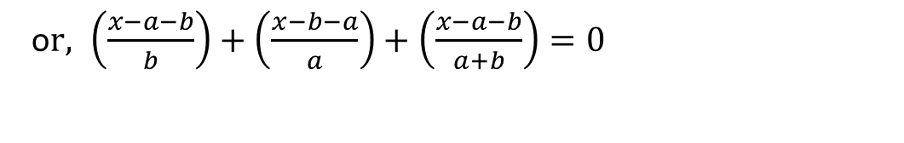

o$r, \left(\frac{x−a−b}{b}\right)+\left(\frac{x−b−a}{a}\right)+\left(\frac{x−a−b}{a+b}\right)=0$
o$r, (x−a−b)\left(\frac{1}{b}+\frac{1}{a}+\frac{1}{a+b}\right) =0$
o$r, x−a−b=0 \left[but \left(\frac{1}{b}+\frac{1}{a}+\frac{1}{a+b}≠0\right) , because x absent\right]$
$$∴x=a+b$$

Slide 7
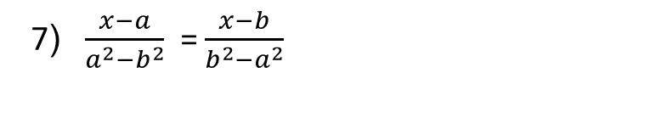
দলীয় কাজ
সমাধান কর
7) $\frac{x−a}{a^{2}−b^{2}}$ = $\frac{x−b}{b^{2}−a^{2}}$

Slide 8
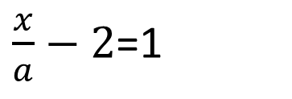
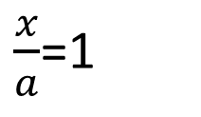
মূল্যায়ন-
সমাধান কর
4x-1=0
4x-3x-1=0
$\frac{x}{a}$=1
$\frac{x}{a}−2$=1

Slide 9
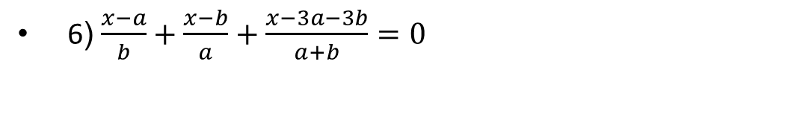
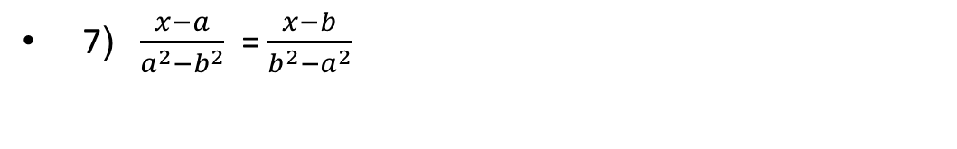
বাড়ির কাজ
6) $\frac{x−a}{b}+\frac{x−b}{a}+\frac{x−3a−3b}{a+b}=0$
7) $\frac{x−a}{a^{2}−b^{2}}$ = $\frac{x−b}{b^{2}−a^{2}}$

Slide 10
সবাইকে অনেক অনেক ধন্যবাদ

